Slide 1


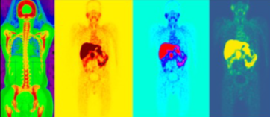
Estado actual y perspectivas de la imagen molecular PET en México:
Aplicaciones en Oncología
Dra. Belén Rivera Bravo
Unidad PET/CT
Facultad de Medicina UNAM

Slide 2
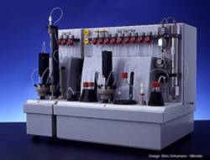
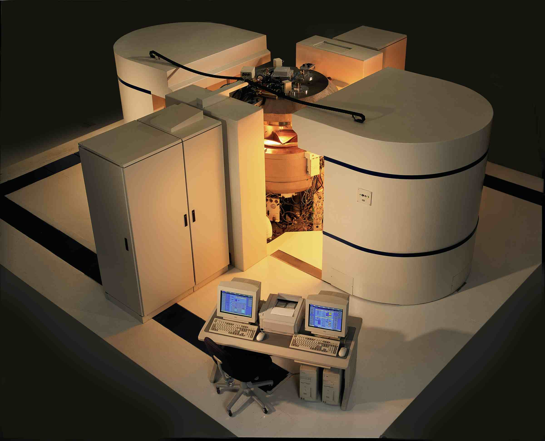
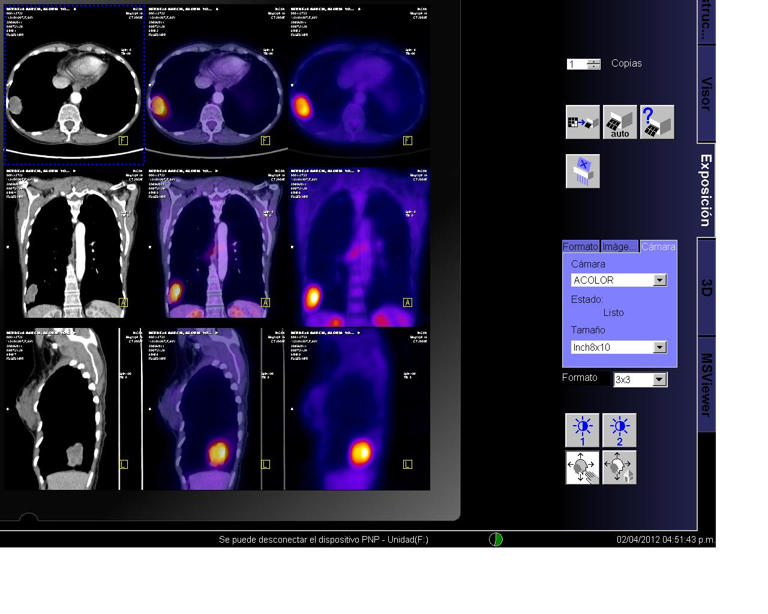
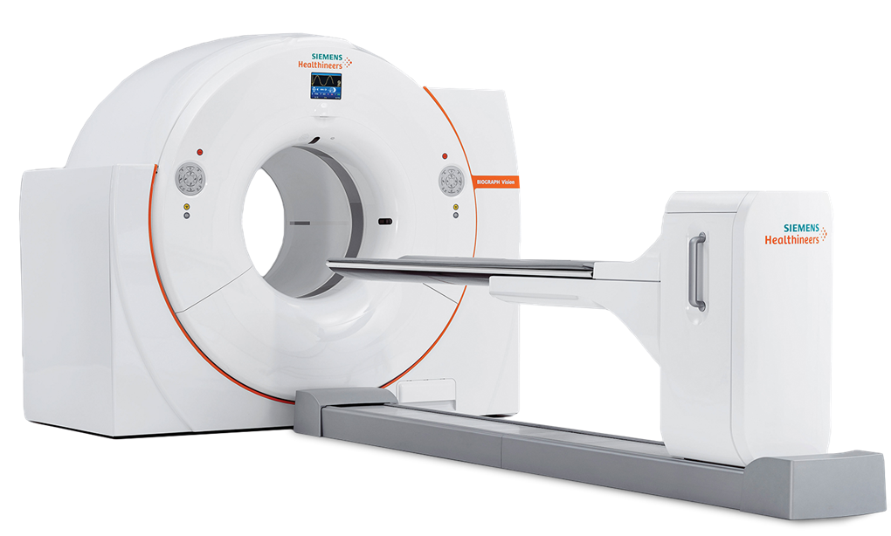
Radioquímica
Ciclotrón
Radiofarmacia
Síntesis de radiofármacos
Producción de isótopos
Control de calidad
Ordenador
MEDICINA NUCLEAR
PET/CT
Fusión de imágenes
Adquisición de estudios

Slide 3
Imágenes anatómicas

Slide 4
Imágenes anatómicas
Imágenes funcionales/moleculares

Slide 5
Imágenes híbridas

Slide 6

Imagen molecular es la visualización, caracterización y medición de procesos biológicos a nivel molecular y celular en humanos y otros sistemas vivos.

Slide 7
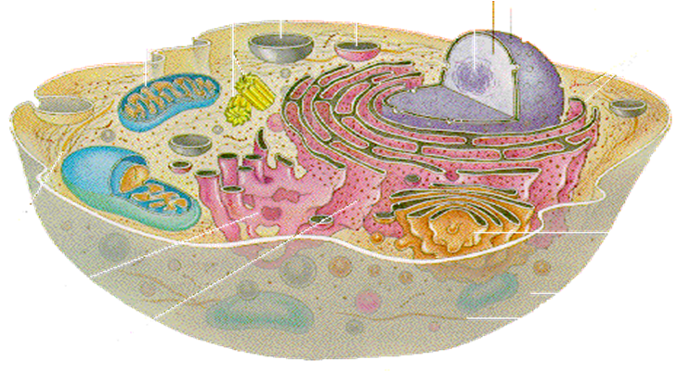
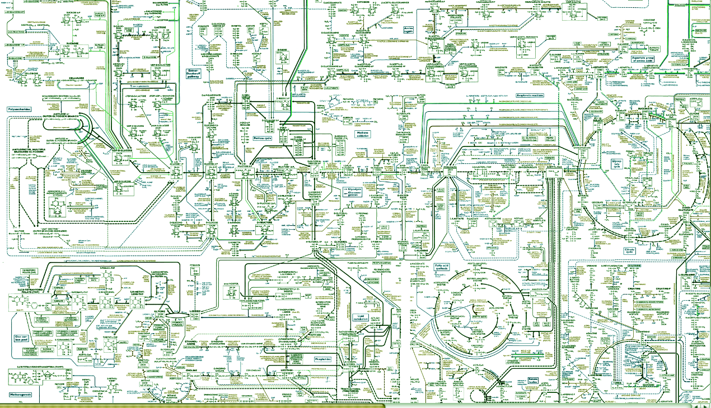
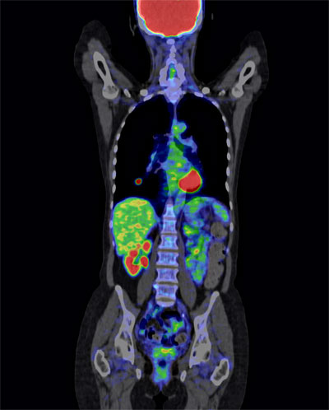
PROCESOS
BIOLÓGICOS
IMÁGENES
Cortesía Dr. Michel Herranz Hospital Unviersitario Santiago de Compostela

Slide 8
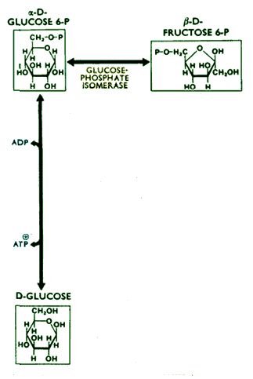
Cortesía Dr. Michel Herranz Hospital Unviersitario Santiago de Compostela

Slide 9
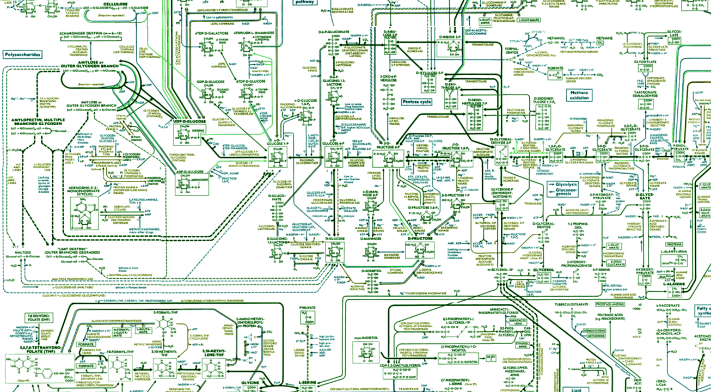
Cortesía Dr. Michel Herranz Hospital Unviersitario Santiago de Compostela

Slide 10

Cortesía Dr. Michel Herranz Hospital Unviersitario Santiago de Compostela

Slide 11
FMET
FCH
FDG
C-PIB
FMISO
Cortesía Dr. Michel Herranz Hospital Unviersitario Santiago de Compostela

Slide 12
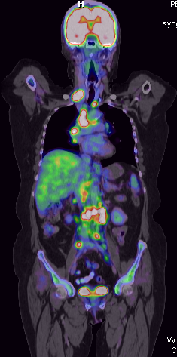
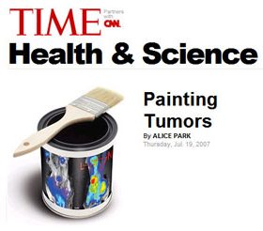
Blancos moleculares
Hans-Jurgen. Nuclear Imaging Probes: from Bench to Bedside. Clin Can Res 2007; 13 (12): 43-48.

Slide 13
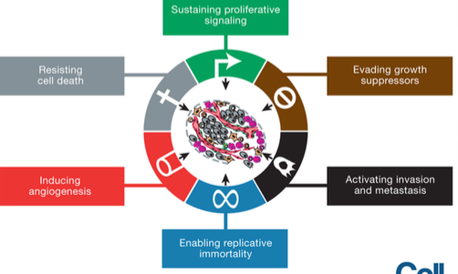
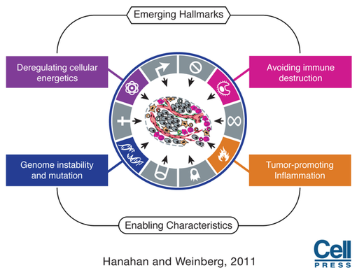

Proliferación
sostenida
Resistencia a la
apotosis
Evasión de supresores del crecimiento
Inducción de angiogénesis
Invasión y metástasis
Potencial replicativo ilimitado
Alteración en la regulación energética celular
Evasión de la destrucción inmunológica
Inestabilidad genómica
y mutación
Promoción de inflamación tumoral

Slide 14


18F-FDG
Metabolismo glucolítico
11C-Acetato
Metabolismo de ácidos grasos
18F-FLT
Proliferación celular
11C-MET y 18F-FET
Síntesis de aminoácidos
18F-DOPA
Síntesis de dopamina
18F-NaF
Metabolismo óseo (osteoneogénesis)
18F-PSMA
Antígeno prostático específico de membrana
68Ga-DOTANOC
Receptores de somatostatina
18F-FES
Receptores estrogénicos
18F-MISO
Hipoxia
68Ga-RGD
Angiogénesis

Slide 15
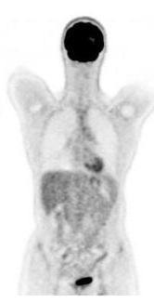
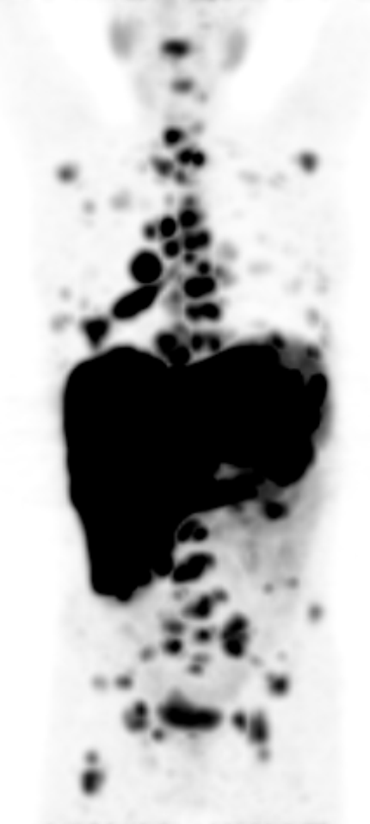
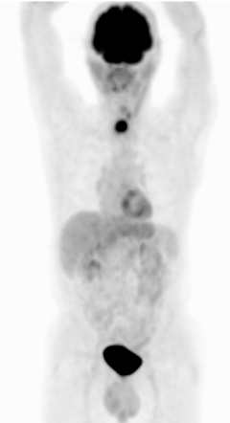
18F-FDG: metabolismo glucolítico

Slide 16
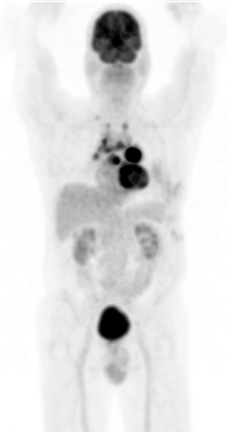
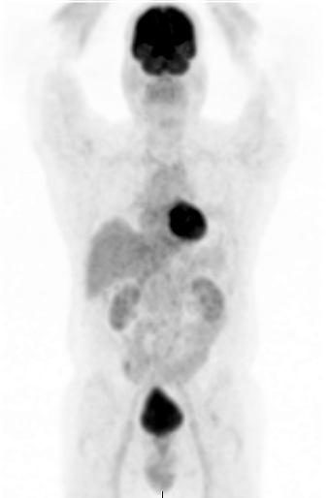
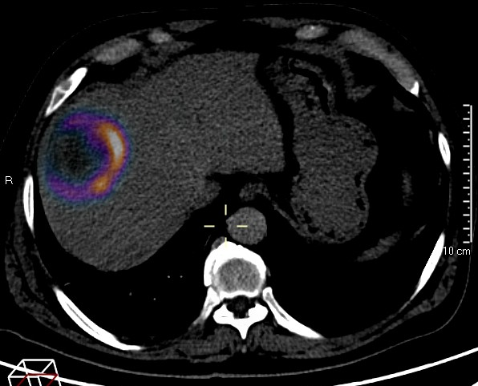

Slide 17
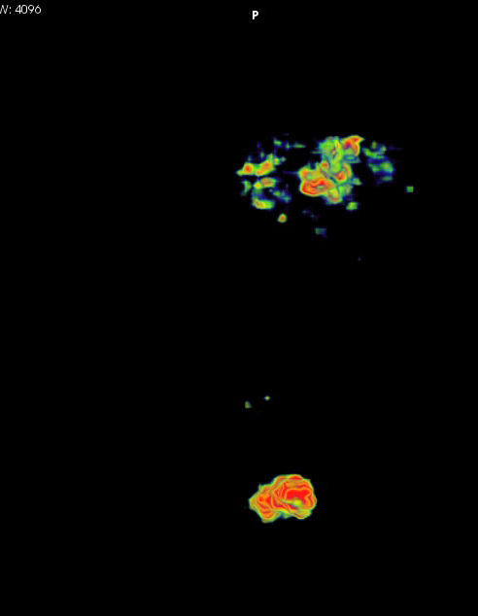
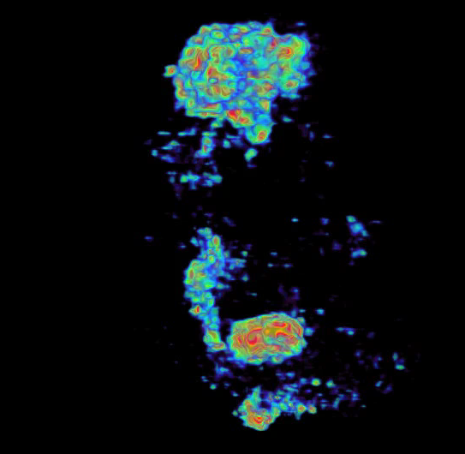
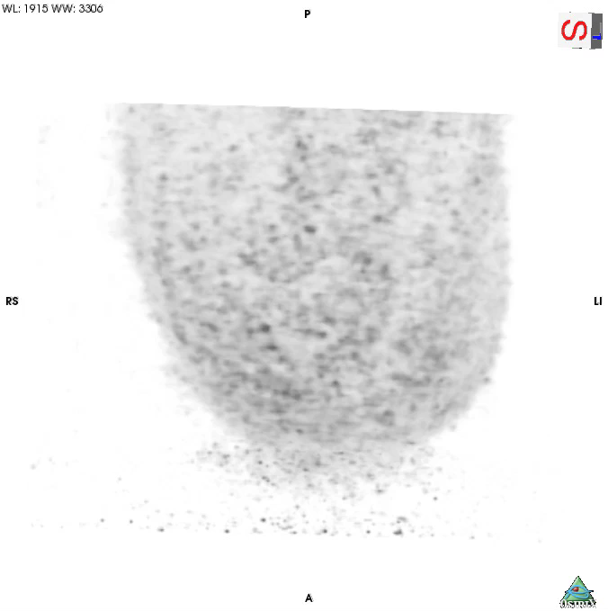
Síntesis de DNA (¹⁸F-FLT): proliferación celular
18F-FLT
18F-FDG
PROYECCIÓN DE MÁXIMA
INTENSIDAD
Indicador de respuesta temprana a la terapia
Cortesía Dr. Michel Herranz Hospital Unviersitario Santiago de Compostela

Slide 18
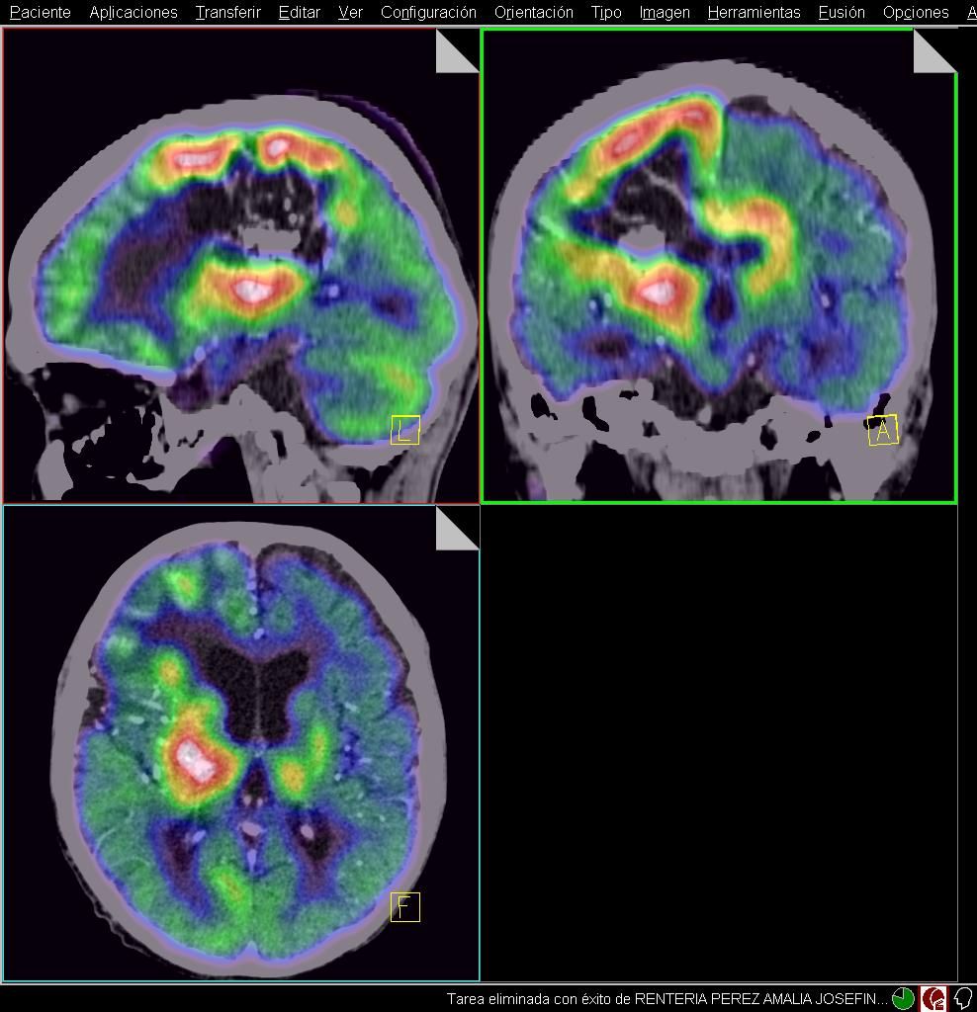
Síntesis/transporte de aminoácidos
11C-MET
18F-FLT
18F-FET
Grado tumoral
Recidiva vs radionecrosis
Respuesta al tratamiento

Slide 19
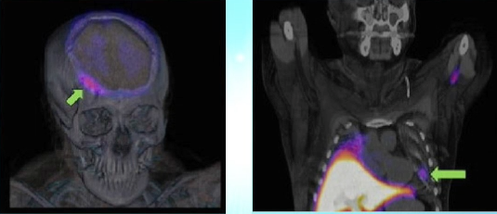
18F- FES: receptores estrogénicos
Expresión de receptores estrogénicos.
Heterogeneidad de receptores entre
lesión primaria y metastásica.
Determinar la decisión terapéutica.

Slide 20
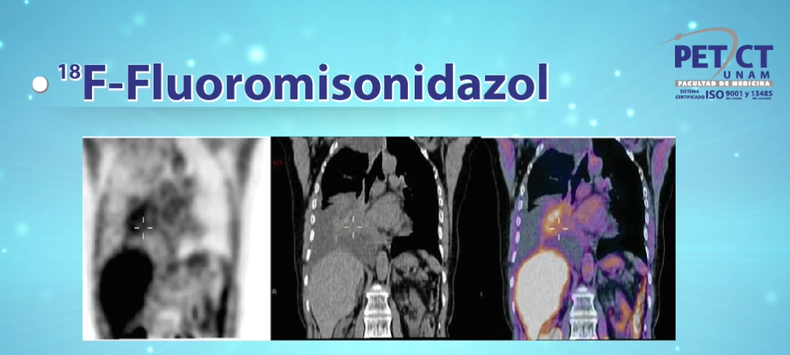
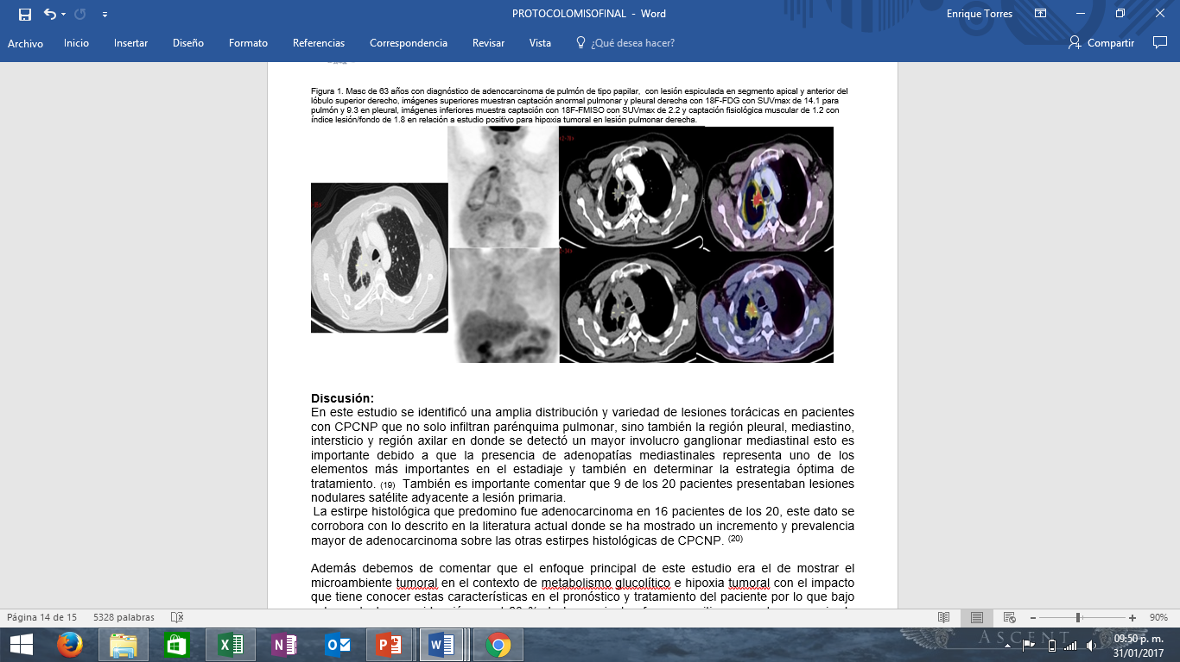
18F-MISO: hipoxia tisular
Toma de decisiones terapéuticas
¹⁸F-FDG ¹⁸F-MISO

Slide 21
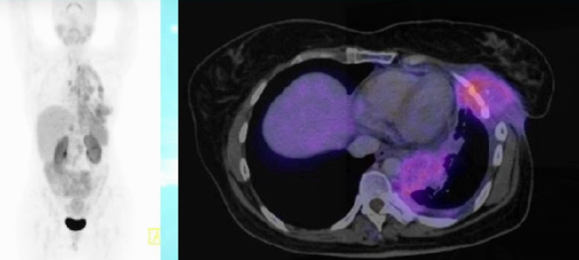
Angiogénesis: integrina α_{v}β₃
Expresión de la integrina α_{V}β₃ en tumores más agresivos → papel en la migración, invasión y actividad metastásica.
Evaluación no invasiva de la expresión de la integrina.
Útil en la planeación y evaluación de terapias blanco antiangiogénicas

Slide 22
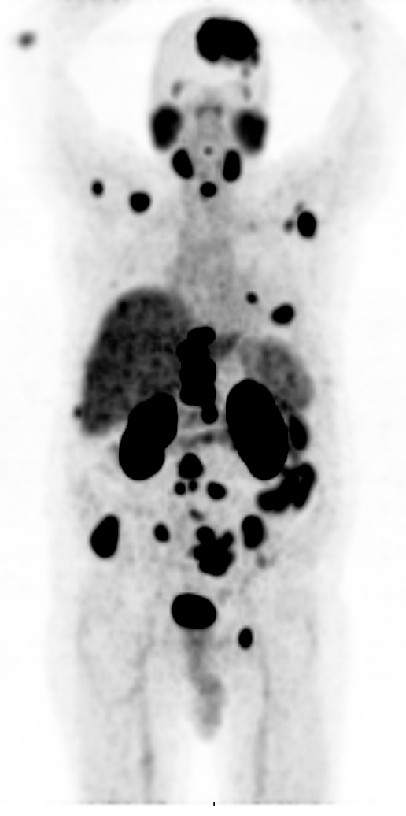
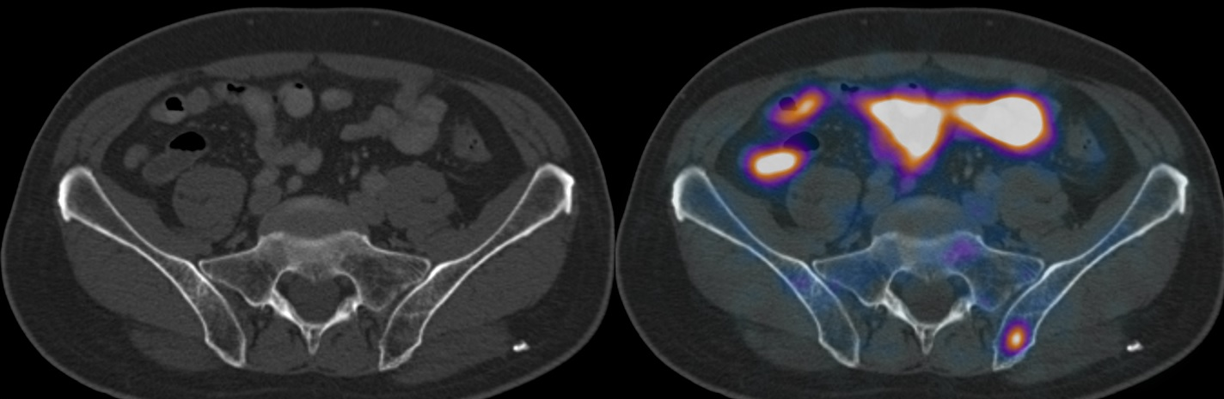
Estadificación
Recurrencia bioquímica
68Ga/18F-PSMA: antígeno prostático específico de membrana

Slide 23
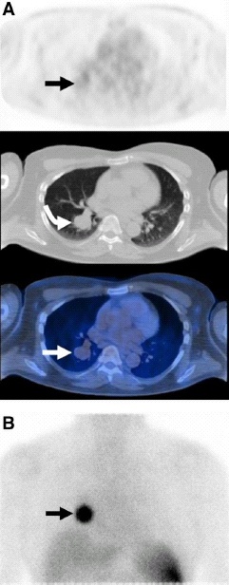
68Ga-DOTANOC:
análogos de somatostatina
18F-FDG
68Ga-DOTANOC
Evaluación de tumores neuroendócrinos
Grado de desdiferenciación tumoral
Respuesta a tratamiento
Imágenes cortesía CT Scanner
Notes:
Recurrencia: especialmente con elevacion de marcadores de por medio, no oncologicas: corazon o evaluar placa de ateroma inflamada.

Slide 24
Imagen Molecular
 | Características moleculares | Estadificación | Planeación de tratamiento | Pronóstico
18F-FES | + | -/+ | + | +
¹⁸F-FLT | + | -/+ | - | +
¹⁸F-FMISO | + | - | + | -/+
¹¹C-ChO | + | + | + | +
Anti- a_{v}b₃ | + | ? | + | +

Slide 25
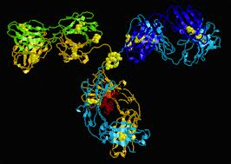
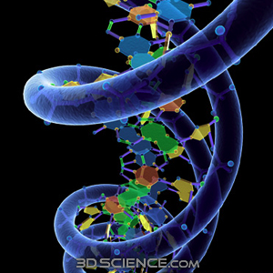

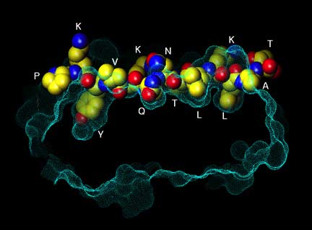
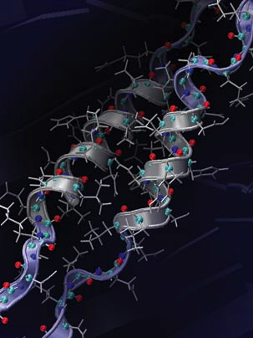
Teranóstico: un mismo blanco molecular
Cortesía Dr. Michel Herranz Hospital Unviersitario Santiago de Compostela

Slide 26
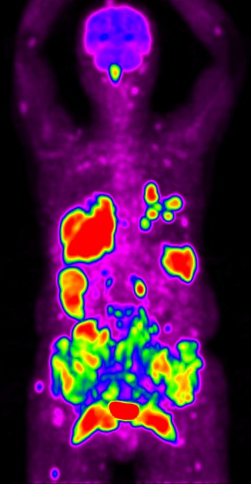
Teranóstico: un mismo blanco molecular
diagnóstico
Cortesía Dr. Michel Herranz Hospital Unviersitario Santiago de Compostela

Slide 27
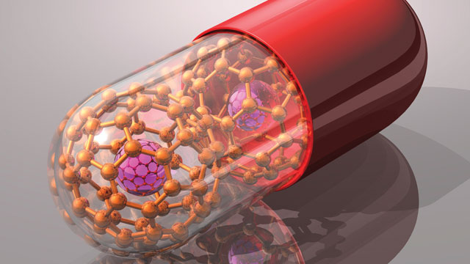
Teranóstico: un mismo blanco molecular
diagnóstico
tratamiento
Cortesía Dr. Michel Herranz Hospital Unviersitario Santiago de Compostela

Slide 28
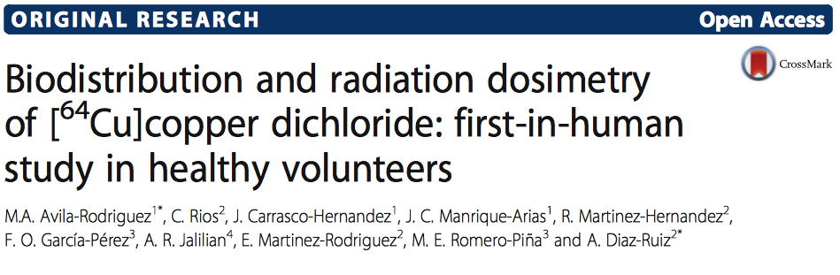

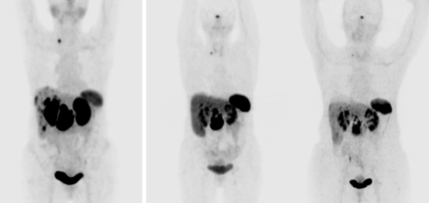
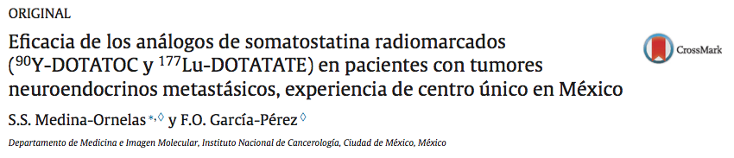

Slide 29
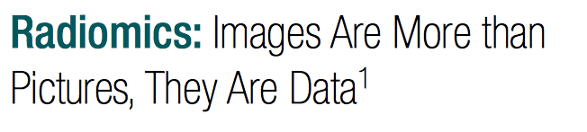
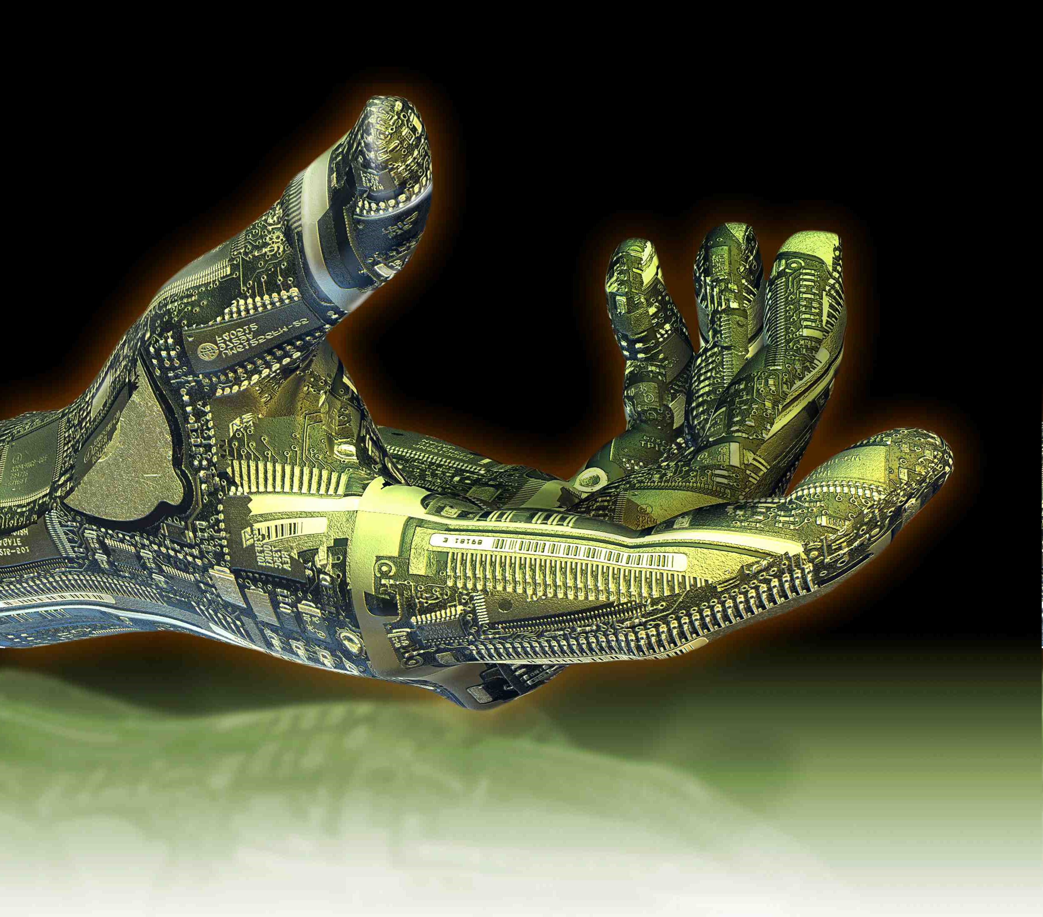


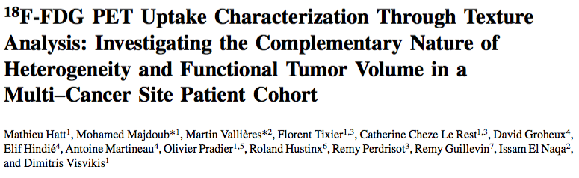

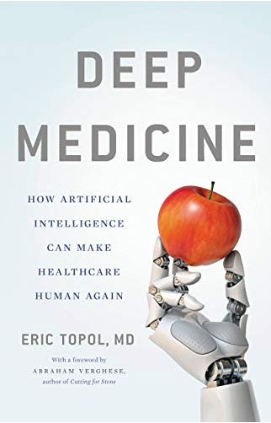
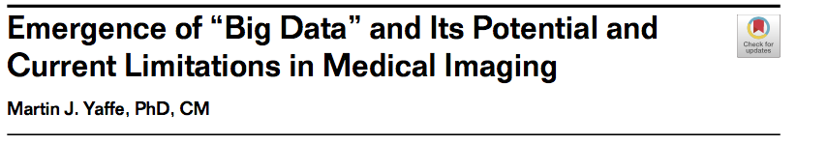
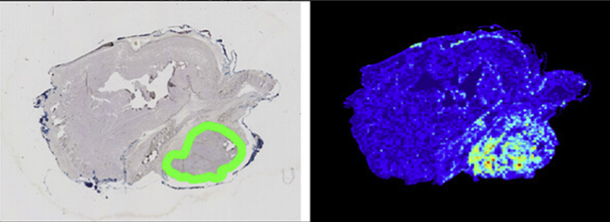

Slide 30
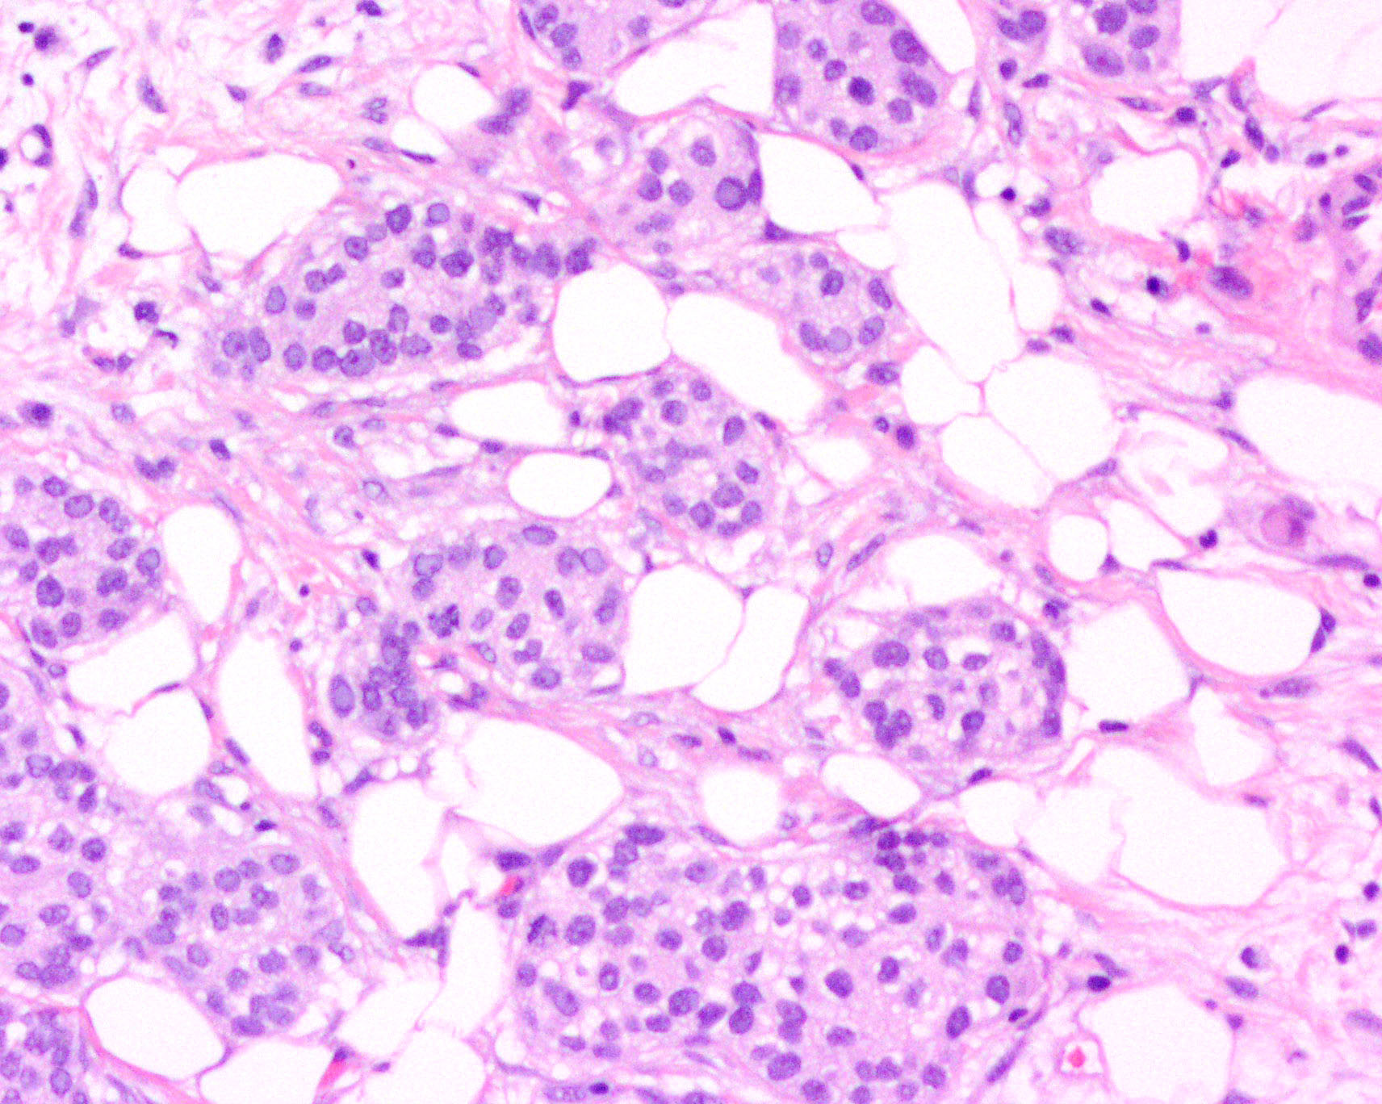
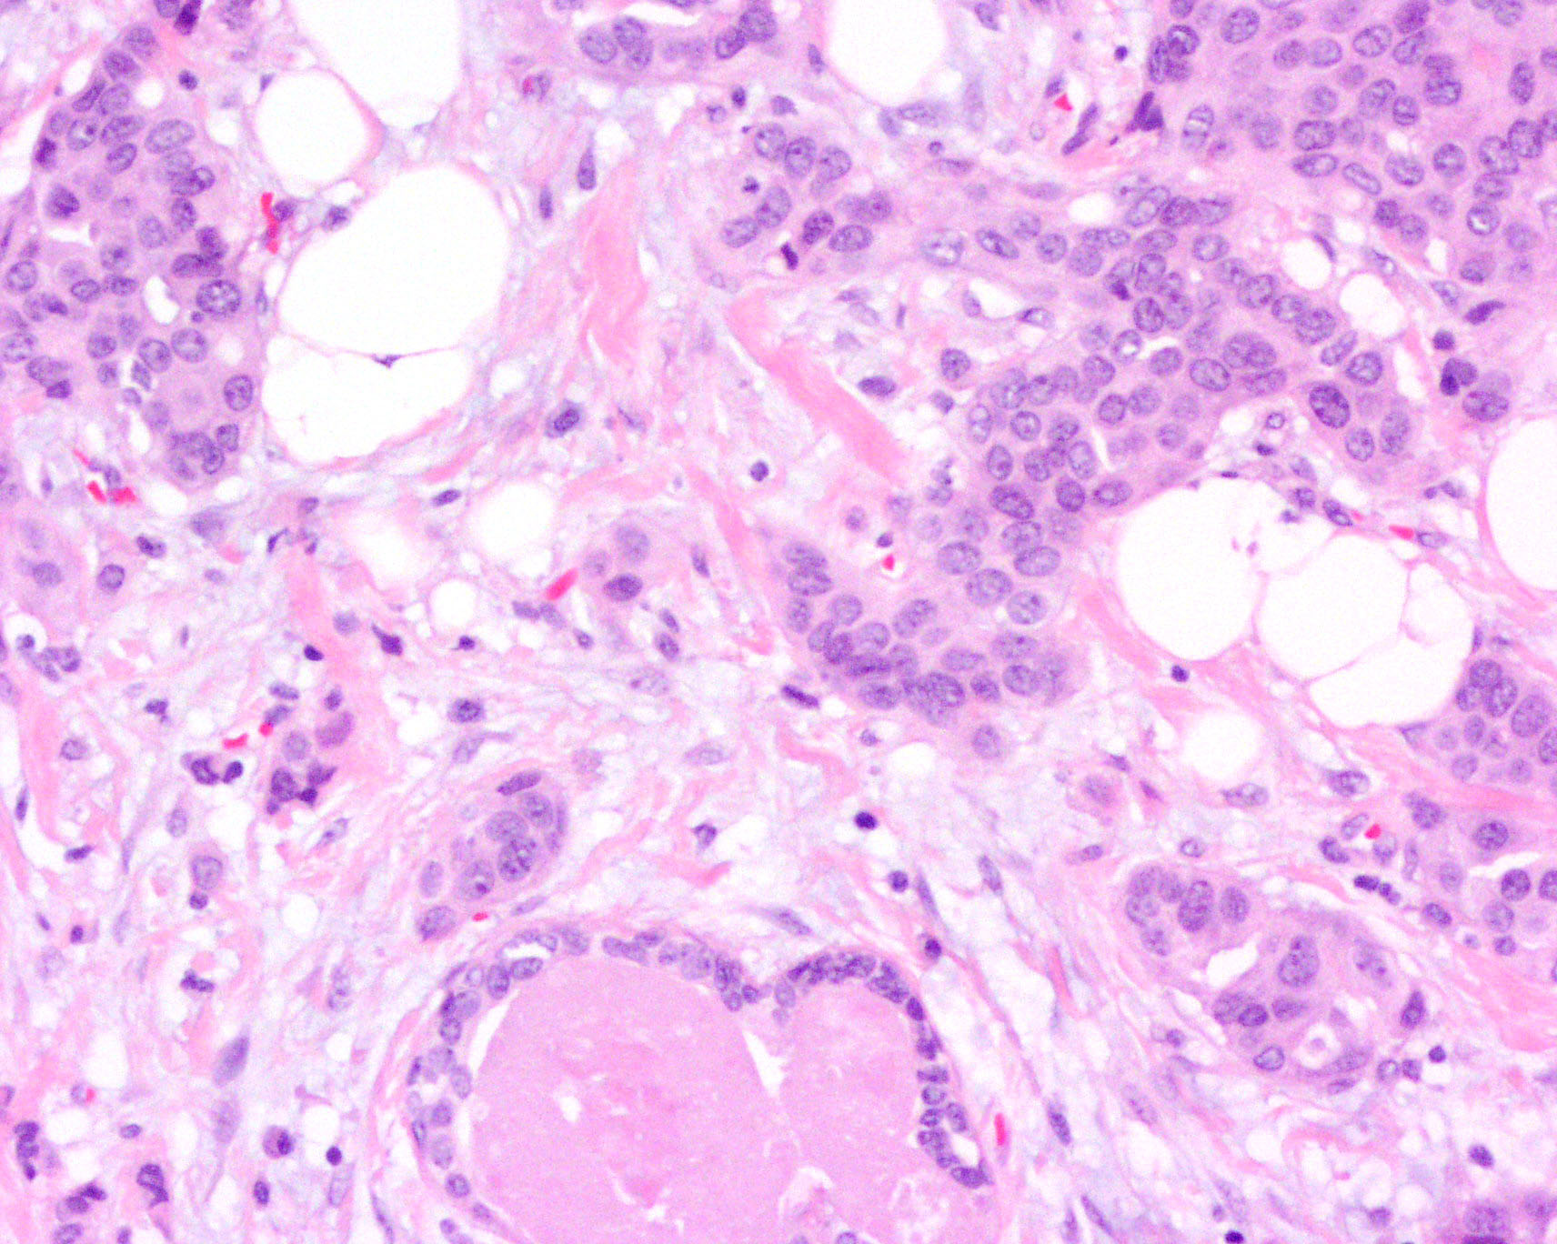
De la imagen molecular… a la clínica
Paciente 1
Paciente 2
Carcinoma ductal infiltrante
Misma enfermedad
Mismo estadío clínico (pTNM)
Igual tratamiento
Diferente pronóstico
falleció
vive

Slide 31
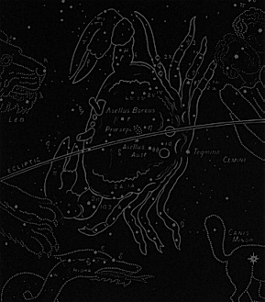
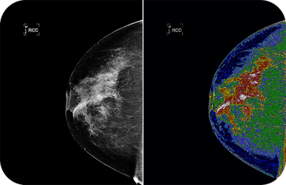

Paradigma existente de la imagen en cáncer: Encontrar el cáncer
  Diagnóstico
  Extensión de la enfermedad
Nuevo paradigma de la imagen en cáncer: Ayudar en el tratamiento
  Guiar la decision terapéutica
  Evaluar la respuesta temprana

Slide 32

Nuevas perspectivas de la imagen molecular…
Medicina personalizada
Cortesía Dr. Michel Herranz Hospital Unviersitario Santiago de Compostela

Slide 33





brivera@unam.mx

